Slide 1

Въведение в стратегическите комуникации за организациите на хората с увреждания
19 Септември, 2022, 10:40 ч.
Notes:
Ascend project logo
Introduction to Strategic Communications for DPO’s
September 19, 2022, 10:40 AM CEST

Slide 2
Цели на обучението
1. Определяне на комуникационна стратегия за организации на хора с увреждания
2. Стъпки за създаване на комуникационна стратегия с фокус върху аудиториите, сегментиране
3. Стъпки за прилагане на комуникационна стратегия с фокус върху аудиториите и целеви послания
4. Обмяна на опит между организациите
Notes:
Training goals
Defining what a communication strategy for Disabled People Organisations is
Steps to create a communication strategy with a focus on audiences, segmentation
Steps to implement a communication strategy with a focus on targeted messages
Exchange experiences between organisations
2

Slide 3
Какво е комуникационна стратегия?
Notes:
What is a communication strategy?
3

Slide 4
Какво е за Вас
Комуникационна стратегия?
Ключови думи/идеи на участниците:
Notes:
What is for you a communication strategy?
Participants exchanging from their experience, perspective, and expectations
People can speak words out loud or in the chat
Vanessa will add keywords from participants in the slide
4

Slide 5
Общо определение на комуникационна стратегия
Трябва да Ви помогне да отговорите на 6 основни въпроса:
Кой говори и как?
Какви са посланията?
Коя е аудиторията? Къде да я намерим? Как да взаимодействаме с нея?
Какво искам да постигна?
Какви са и кога са планирани предвидените комуникационни дейности?
Какви ресурси имам на разположение?
Notes:
A general definition of communication strategy
Your communication strategy should help you answer these 6 main questions:
Who is speaking and how? (I, we, they, etc.) and tone (formal, informal, inspirational, motivational, conversational, etc.)
What are the messages? Your messages should be clear, authentic and define: your position regarding something, a promise or a mission, a vision
Who is the audience? Where to find it? How to interact with it?
What do I want to achieve? inform, get support, get things moving
What are the foreseen communications activities? how much time do I need, including planning, the activities themselves, and evaluation and reporting)
What are the resources at my disposal to achieve my goals? Financial, skills, and human resources
5

Slide 6



Общо определение на комуникационна стратегия
Комуникационната стратегия Ви помага да мислите какво искате да кажете, на кого го казвате, какво искате да направят с информацията.
Notes:
A general definition of communication strategy
A communication strategy helps you think about what you want to say, whom you are saying it to, and what you want them to do with the information.
6

Slide 7
Стъпки за създаване на Ваша собствена комуникационна стратегия
Notes:
Steps to create your own communication strategy
7

Slide 8
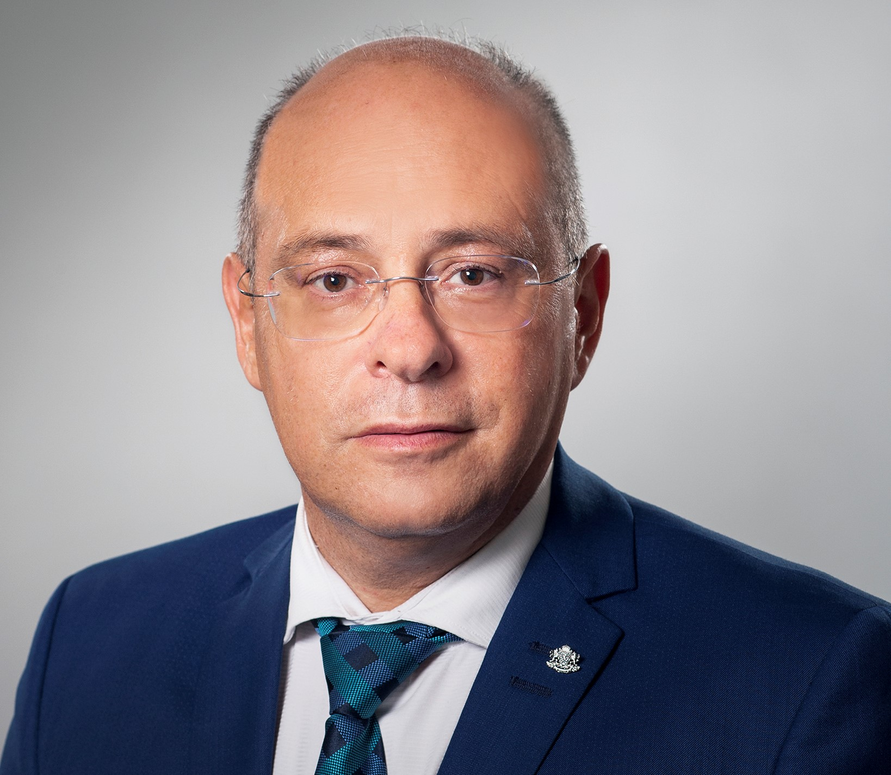
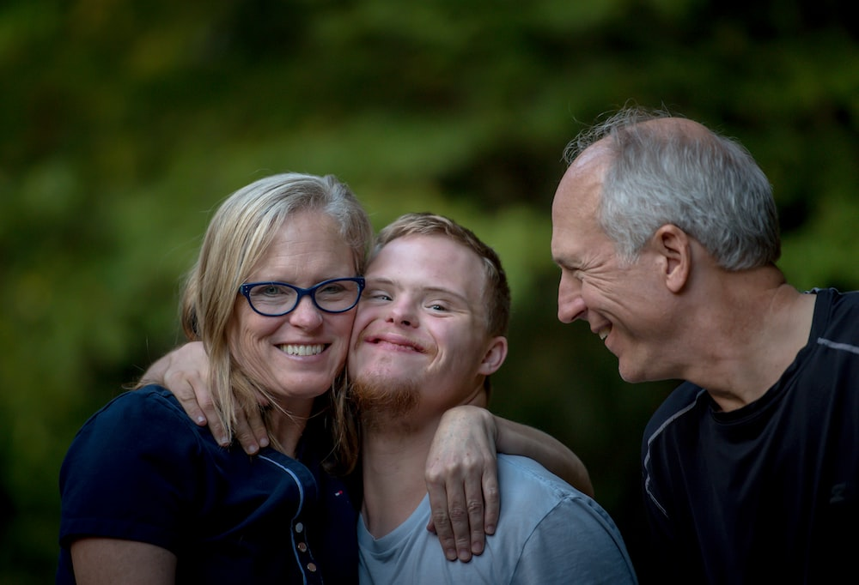
Стъпка 1: Определете и намерете Вашата аудитория
Какво е аудитория?
  Хора, които искате да убедите
  Хора, заинтересовани от това, което правите
Notes:
What is an audience?
People that you want to convince
People that are interested in what you do
On the left side: photo - Lazar Lazarov - Deputy Prime Minister for Social Policies and Minister of Labor and Social Policy:
On the right: stock photo of a person with disabilities and their families
8

Slide 9

Стъпка 1: определете и намерете Вашата аудитория
Целева аудитория: Хора, които работят в областта на уврежданията
Интереси: анализи на инициативи, подходящи събития
Послания: публикации представящи ситуации за правото да се гласува, сравняване на различни държави
Инструменти: Електронна поща, бюлетини, интернет сайтове, LinkedIn
Notes:
Step 1: define and find your audience
Target audience: People working in the disability field
Interests: analysis of initiatives, relevant events
Messages: technical analysis, upcoming initiatives
Tools: E-mail, newsletter, website
Image: Grey circle saying "Your photo here"
9

Slide 10






Стъпка 2: Определете Вашите послания
Искаме всички хора да могат да гласуват на следващите избори на ЕС
Искаме ЕС Карта за инвалидност, която да позволява на хората да ходят навсякъде
Искаме всички сгради да бъдат достъпни
Notes:
Step 2: define your messages
Examples of messages
We want all buildings to be accessible
We want persons all persons to be able to vote for the next EU elections
We want the Bulgarian State to increase disability allowances
10

Slide 11
Стъпка 2: Определете Вашите послания
Ключови послания:
* са основните моменти от информацията, която искате Вашата аудитория да чуе, разбере, и запомни
* трябва да бъдат ясни и автентични
* да представят на хората позицията Ви по отношение на обещание, мисия или визия
* трябва винаги да отразяват истината
* трябва да вземат под внимание очакванията на аудиторията
Notes:
Step 2: define your messages
Key messages are
are main points of information you want your audience to hear, understand, and remember
should be clear and authentic
Tells people about your position regarding a promise, a mission or a vision
Should always reflect the truth
Should take your audience expectations into account
11

Slide 12

Стъпка 3: Определете Вашите комуникационни цели
Няколко възможни комуникационни цели:
Създаване на интерес/доверие
Изграждане на осведоменост
Предоставяне/получаване на
информация
Докладване
Създаване на ангажираност
Поддържане на връзки
И още
Notes:
Step 3: define your communication goals
Several possible communication goals:
Creating interest/trust
Building Awareness
Providing/receiving information
Reporting
Creating engagement
Maintaining relations
And more
12

Slide 13
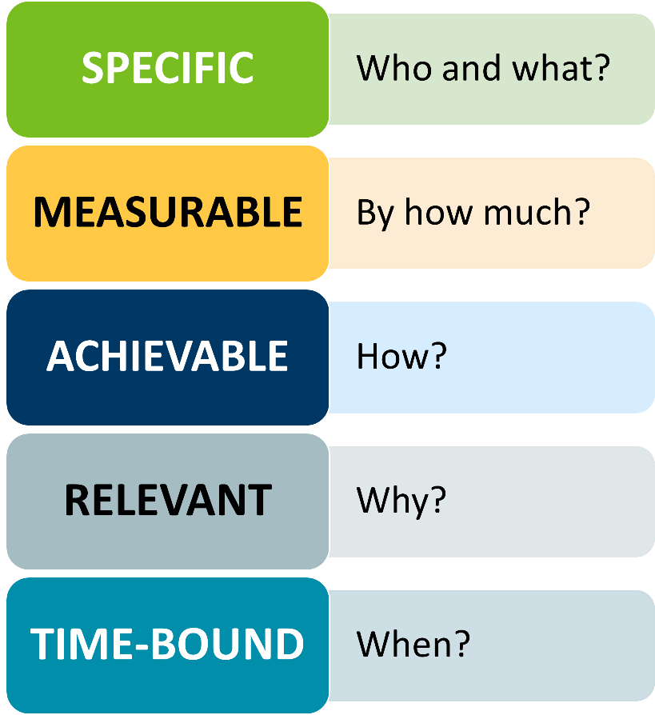
Стъпка 3: Определете Вашите комуникационни цели.
Вашите цели винаги трябва да са СМАРТ:
S: конкретни: послание, аудитория, въздействие
M: измерими: Ключов показател за ефективност
A: постижими: достатъчно време, познания, бюджет, ресурси
R: релевантни: да отговарят на желаните резултати
T: ограничени във времето: планирани
Notes:
Step 3: define your communication goals
Your goals should always be SMART:
S: specific: message, audience, impact
M: measurable: Key performance indicator
A: achievable: enough time, knowledge, budget, resources
R: relevant: fit the desired results
T: time-bound: is planned
13

Slide 14
Стъпка 4: Посланик: определете кой говори и как
Как искате да се представите пред вашата аудиторията си и защо?
Като физическо лице (аз – близост, ангажираност)
Като екип (Ние - доверие, приобщаване)
Като трета страна, комуникираща за някого или нещо (те/тя/той – опит, размисъл, критично мислене)
Какъв е основният Ви тон?
Официален, неформален, вдъхновяващ, мотивационен, разговорен и т.н.
Какво искаш да кажеш?
Кой си ти?
Notes:
Step 4: define who is speaking and how
1. Defining this will help be consistent when communicating with your audience.
You can switch the way you present yourself from one communication channel to another depending on your goal/audience but you need to define this beforehand
2. Your tone can vary depending on your: missions, audience(s), channels
14

Slide 15
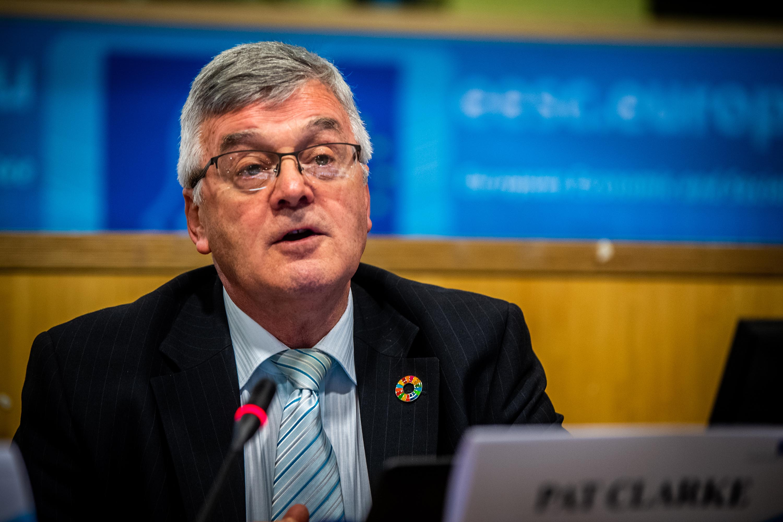
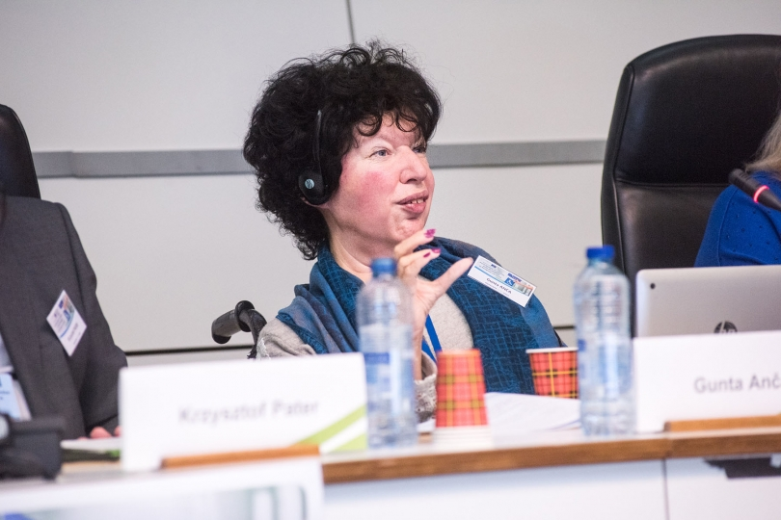
Стъпка 4: Нашият пример
Гюнта Анка –
Украйна
Пат Кларк –
политическо участие
Notes:
Step 4: our example
Photo of Pat Clarke, spokesperson for political participation
Photo of Gunta Anca, spokesperson for Ukraine
15

Slide 16


Време е за викторина
10 минути
Notes:
Quiz time on steps to create a communication strategy
Vanessa to create quiz, add questions on the slide or create an accessible online quiz
16

Slide 17
В1: Наличието на комуникационна стратегия ще помогне на организацията Ви:
Да определи ясна аудитория
Да има по-голямо финансиране
Да направи промяна в политиката
Да гарантира, че посланията Ви са запомнящи се
Посочете 2-та верни отговора
Notes:
Q1: Having a communication strategy will help your organisation:
Define a clear audience
Have more funding
Bring policy change
Ensure that your messages are memorable
Find the 3 correct answers
17

Slide 18
В1: Наличието на комуникационна стратегия ще помогне на организацията Ви:
Да определи ясна аудитория
Да има по-голямо финансиране
Да направи промяна в политиката
Да гарантира, че посланията Ви са запомнящи се
Ето 3-те верни отговора
Notes:
Q1: Having a communication strategy will help your organisation:
Define a clear audience – correct answer
Have more funding – wrong answer
Bring policy change – wrong answer
Ensure that your messages are memorable – correct answer
18

Slide 19
В2: Кои са аудиториите на организациите на хора с увреждания?
Широката общественост
Местни, национални и международни политици
Други организации на хора с увреждания и НПО
Лица с увреждания и техните семейства и приятели
Посочете 3-те верни отговора
Notes:
Q2: Who are DPOs’ audiences?
The general public Local, national, and international policymakers
Other DPOs and NGOs
Persons with disabilities and their families and friends
Find the 3 correct answers
19

Slide 20
В2: Кои са аудиториите на организациите на хора с увреждания?
Широката общественост
Местни, национални и международни политици
Други организации на хора с увреждания и НПО
Лица с увреждания и техните семейства и приятели
Ето 3-те верни отговора
Notes:
Q2: Who are DPOs’ audiences?
The general public – wrong answer
Local, national, and international policymakers – correct answer
Other DPOs and NGOs - correct answer
Persons with disabilities and their families and friends - correct answer
20

Slide 21
В3: Коя от следните цели не е СМАРТ*?
Искаме всички лица да могат да гласуват на следващите избори в ЕС
Искаме пълно равноправие в обществото
Искаме да представляваме интересите и гласовете на хората с увреждания в страната
СМАРТ: конкретен, измерим, постижим, релевантен, ограничен във времето
Notes:
Q3: Which of the following goals is not SMART*?
We want persons all persons to be able to vote for the next EU elections
We want full equality in society
We want to represent the interests and voices of persons with disabilities in the country
SMART: specific, measurable, achievable, relevant, time-bound
21

Slide 22
В3: Коя от следните цели не е СМАРТ*?
Искаме хората с увреждания да могат да гласуват на следващите избори в ЕС
Искаме пълно равноправие в обществото
Искаме да представляваме интересите и гласовете на хората с увреждания в страната
СМАРТ: конкретен, измерим, постижим, релевантен, ограничен във времето
Notes:
Q3: Which of the following goals is not SMART*?
We want persons all persons to be able to vote for the next EU elections – correct
We want full equality in society – wrong answer – too vague, not specific, not measurable, sadly hardly achievable
We want to represent the interests and voices of persons with disabilities in the country – correct
SMART: specific, measurable, achievable, relevant, time-bound
22

Slide 23
Дейност 1: Комуникационни цели
Инструкции:
Индивидуално или на групи от 2-ма/3-ма, определете какви биха могли да бъдат СМАРТ комуникационни цели за Вашата организация.
Време: 10 минути
Когато времето изтече, обяснете Вашите комуникационни цели на останалите участници
Notes:
Activity time
Instructions:
Individually or in group of 2/3 persons, identify what could be a SMART communication goals for your organisation.
Timing: 10 minutes
When time is up, explain your communication to other participants
23

Slide 24
Дейност 2: Посланик?
От новините на bTV са се свързали с Вас, за да поговорите за трайни решения на нуждите от настаняване на украинските бежанци. Кого избирате да изпратите в новините на bTV, за да отговори на въпросите им и защо?
Открита дискусия между участниците. Някой ще представлява ли организацията Ви или говорител? Защо?
Notes:
Q4: You have been contacted by TV News to talk about durable solutions to Ukrainian refugees’ accommodation needs. Whom do you choose to send to bTV news to answer their questions and why?
Open discussion between participants. Will it be someone representing your organization or a spokesperson? Why?
24

Slide 25
Дейност 3: Целеви послания
Контекст: В резултат на продължителната война в Украйна, България, подобно на много страни, е изправена пред енергийна криза, която ще засегне живота на милиони хора с увреждания. Вашата организация вече е получила информация от хора с увреждания, които е трябвало да намалят разходите си за основни неща, заради здравните и медицински разноски или да поддържат оборудването си за мобилност. Въз основа на тази информация, текущата ситуация в страната Ви и в Европа и позицията на организацията Ви, какви биха били Вашите послания към различните Ви аудитории?
Дейност: съставете 1 целево послание за аудитория, като не забравяте различните цели, които трябва да имате за всяка една от тях
Напомняне: комуникационната ви цел трябва да бъде различна за всяка отделна аудитория
Време: 10 минути / 5 минути, за да споделите с останалите
Notes:
Focus on targeted messages
Context: As a result of the long-lasting war in Ukraine, Bulgaria, like many countries, is facing an energy crisis that will impact the lives of millions of persons with disabilities. Your organisation has already received testimonies of persons with disabilities having had to cut their spending on essentials to be able to run health, medical, or mobility equipment. Based on this information, the current situation in your country and in Europe, and your organisation position, what would be your messages to your different audiences?
Activity: draft 1 targeted message per audience, keeping in mind the different goals you might have for each of them
Reminder: your communication goal might be different from one audience to another
Time: 10 minutes / 5 minutes to share with others
25

Slide 26

За вкъщи: контролен списък за комуникационна стратегия
Имам целеви аудитории, зная къде да ги намеря и как да се обръщам към тях
Имам ясни и автентични послания, които да споделя с
моята аудитория, за да ги чуят, разберат и запомнят
Моите комуникационни цели са СМАРТ: конкретни, измерими, постижими, релевантни, ограничени във времето
Notes:
To take away: comms strategy checklist
1. I have targeted audiences, I know where to find them and how to address them
2. I have clear and authentic messages to share with my audiences for them to hear, understand and remember
3. My communication goals are SMART: specific, measurable, achievable, relevant, time-bound
26

Slide 27
Имате ли въпроси или забележки, които искате да споделите?
Notes:
Do you have questions or remarks you want to share?
27

Slide 28

Благодарим за вниманието Ви.
Европейски форум на хората с увреждания
www.edf-feph.org
Авеню де Артс 7-8,
Брюксел 1210,
Белгия
Twitter: @MyEDF
Facebook: @EuropeanDisabilityForumEDF
Notes:
Thank you for your attention
The European Disability Forum
www.edf-feph.org
Avenue des Arts 7-8, Bruxelles 1210
Belgium
Twitter: @MyEdf
Facebook: @EuropeanDisabilityForumEDF
28

